Slide 1

Dia, Fecha: | Martes, 04/08/2026
Hora de inicio: | 12:20 pm
Laboratorio de Programación de Computadoras 1 Sección N
Luis Vejo
Iniciamos 12:25 pm

Slide 2

Clase 4
Laboratorio DE PROGRAMACIÓN DE COMPUTADORAS
SECCIÓN N
CÓDIGO DEL CURSO 090

Slide 3


AGENDA DE LA CLASE:
HC de la Practica Única
Notas del corto 1
Review de la tarea 1 y Dudas de la Práctica
Herramientas de excel 2016
Foro de la semana
¿Dudas?

Slide 4
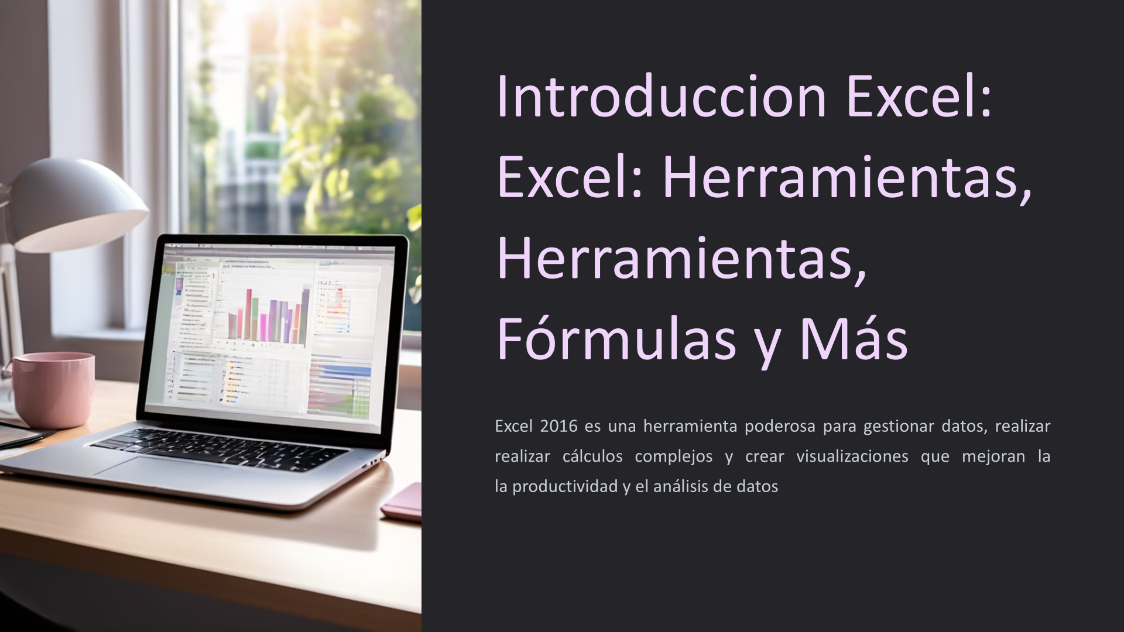



Slide 5
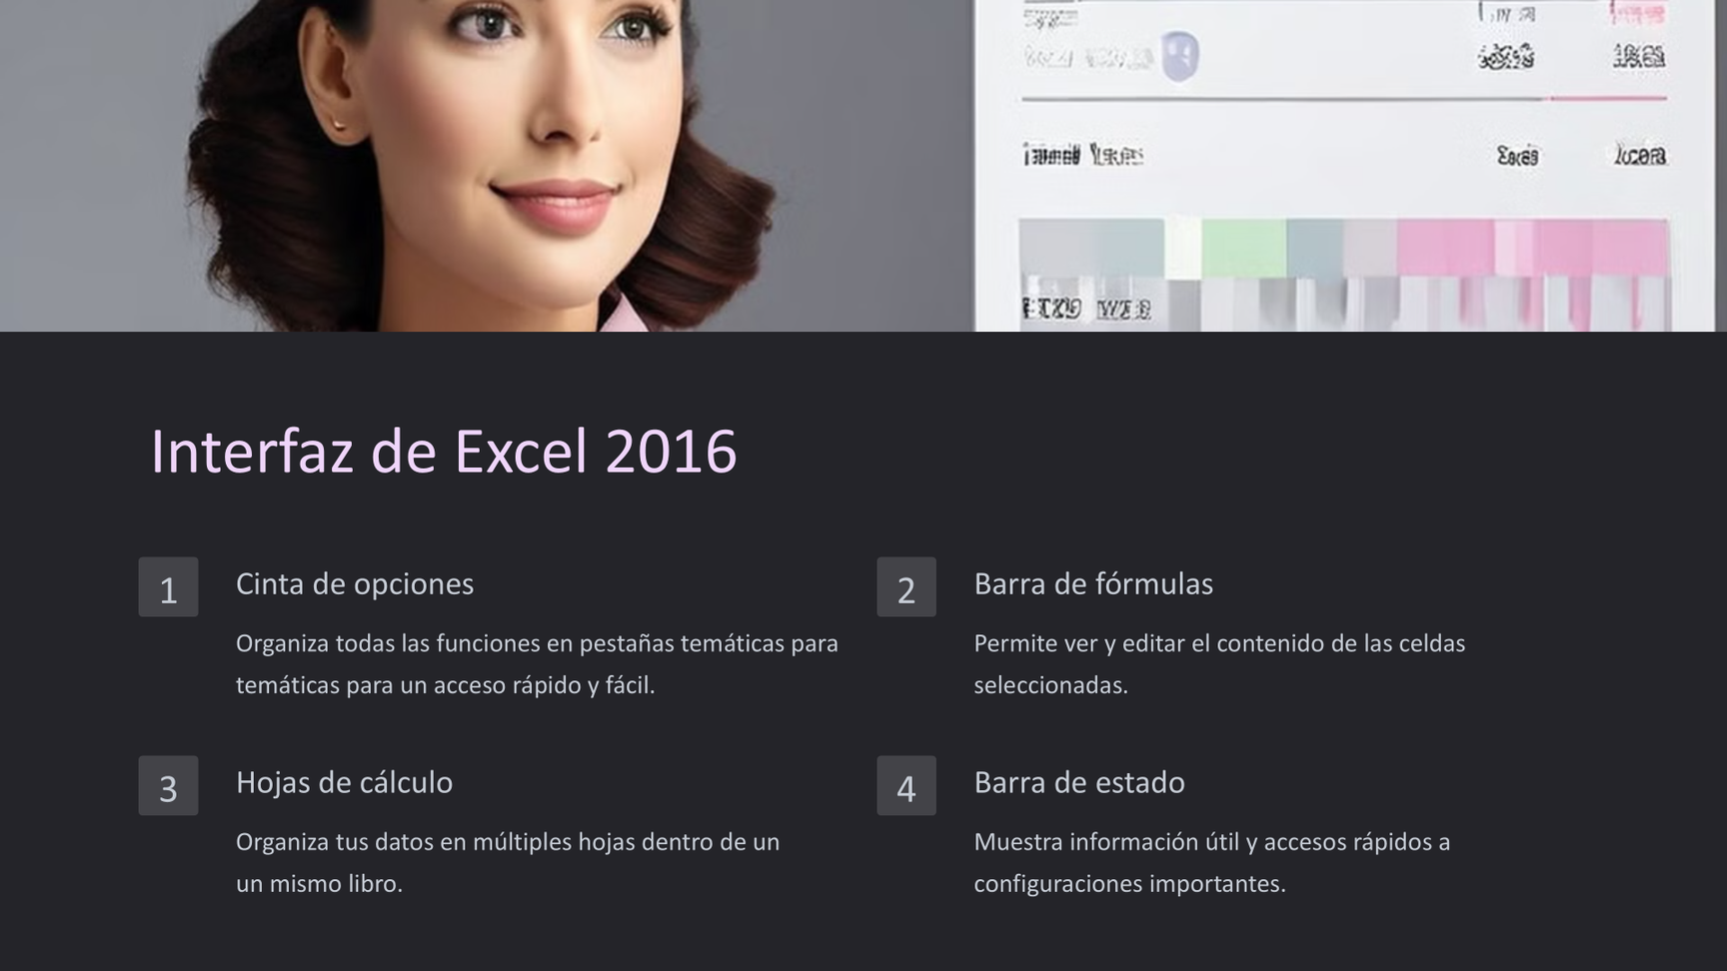
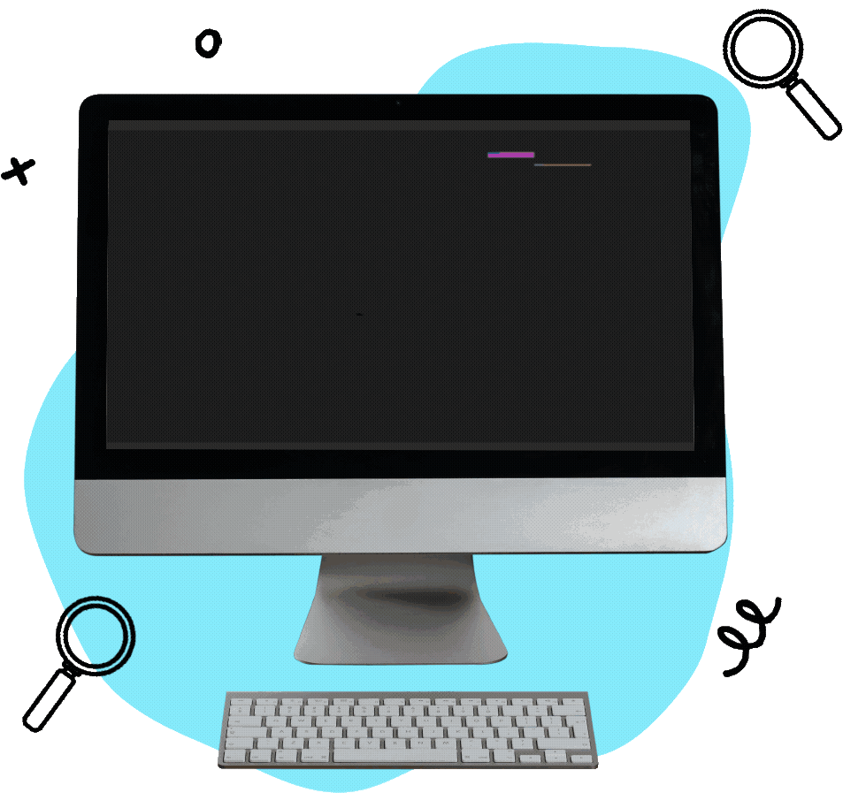

Slide 6
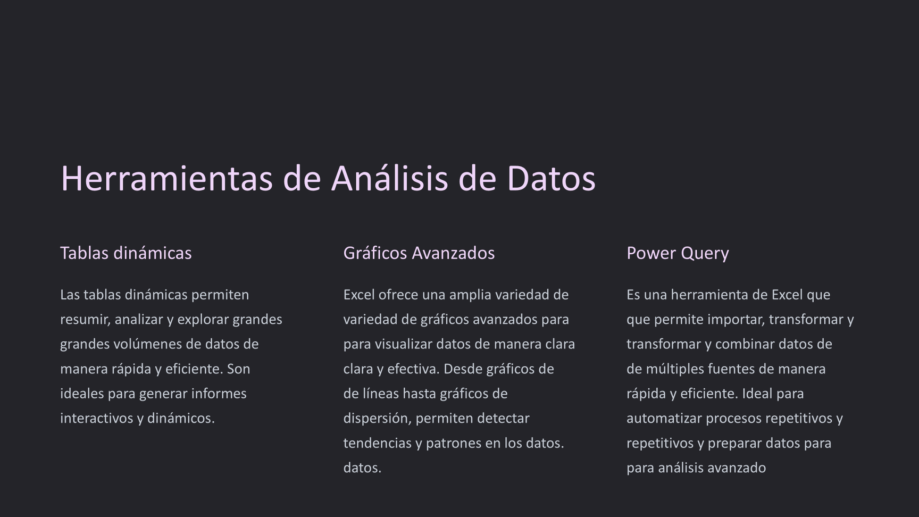

Slide 7
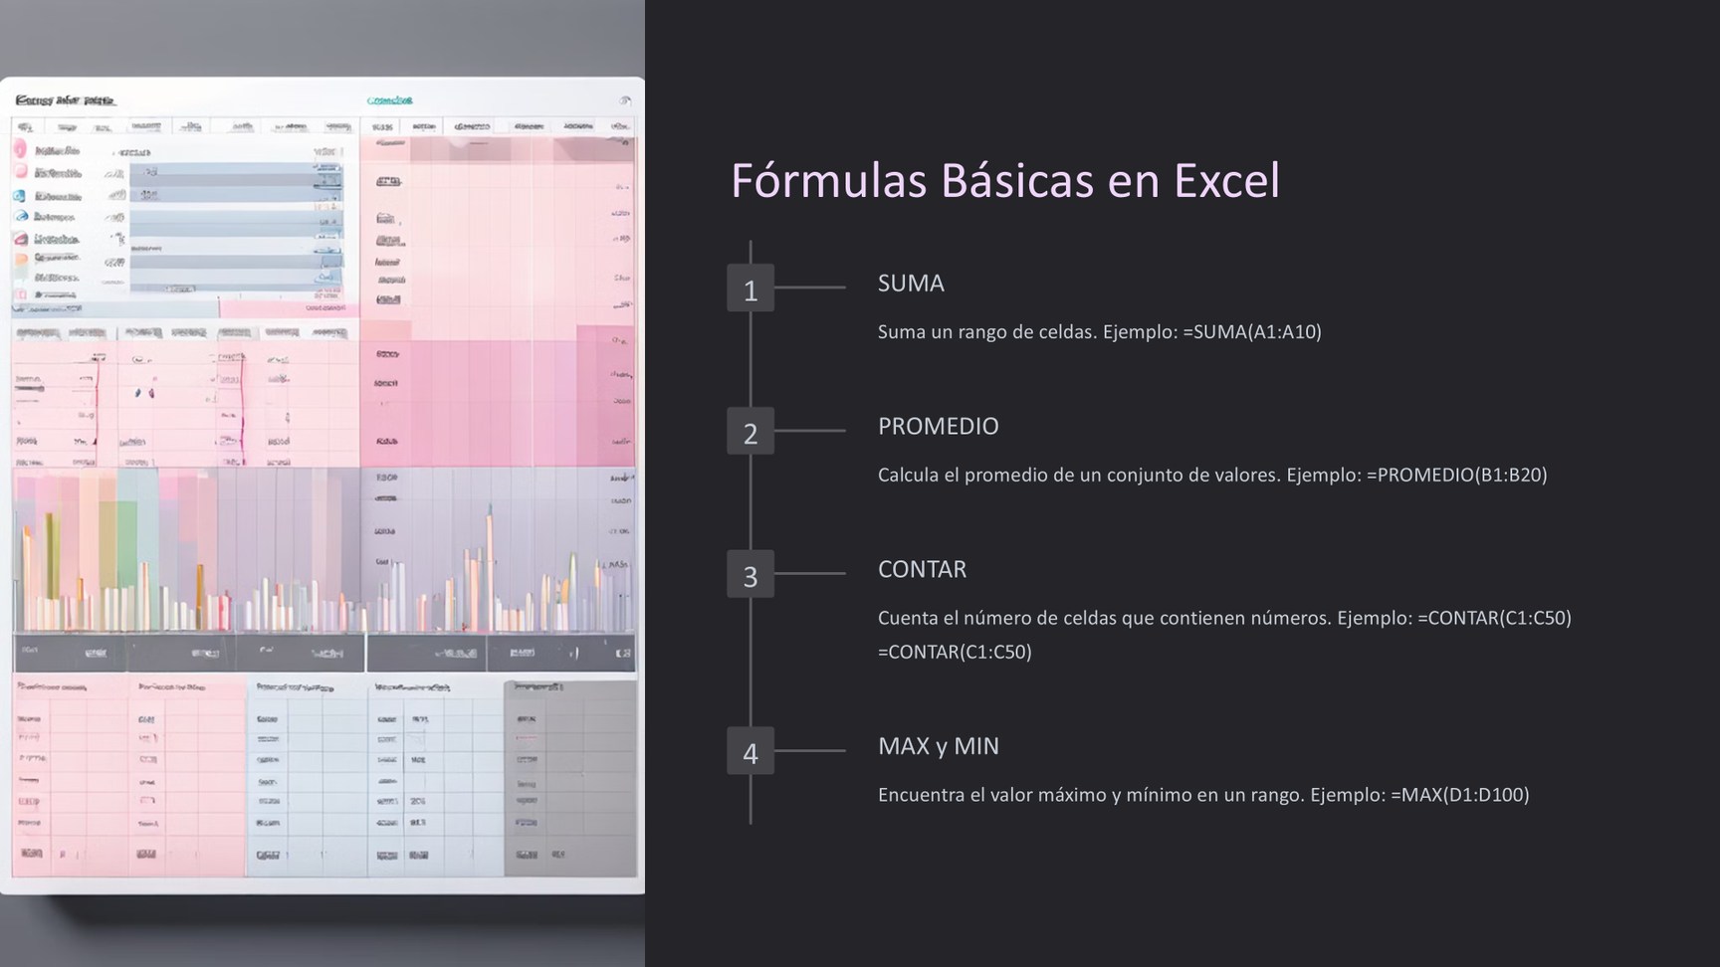

Slide 8
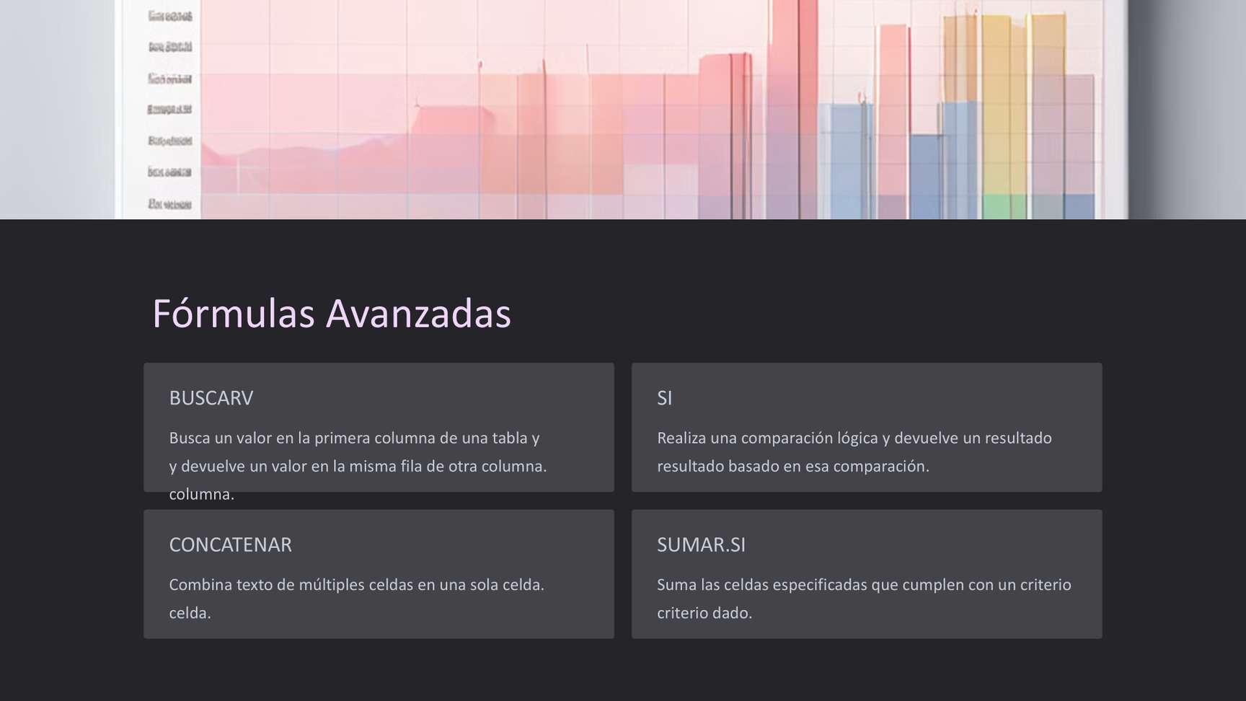

Slide 9
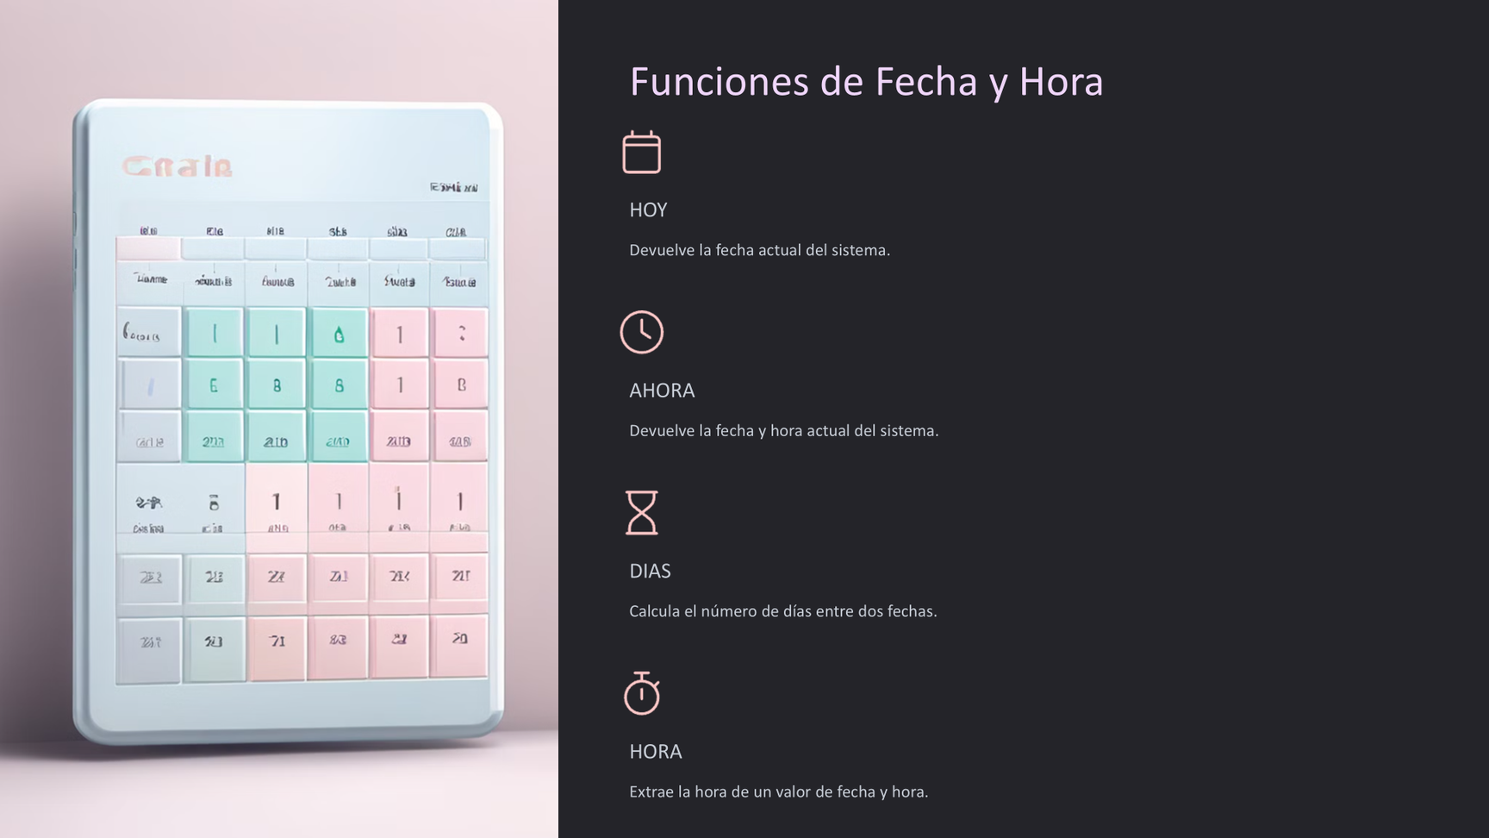

Slide 10
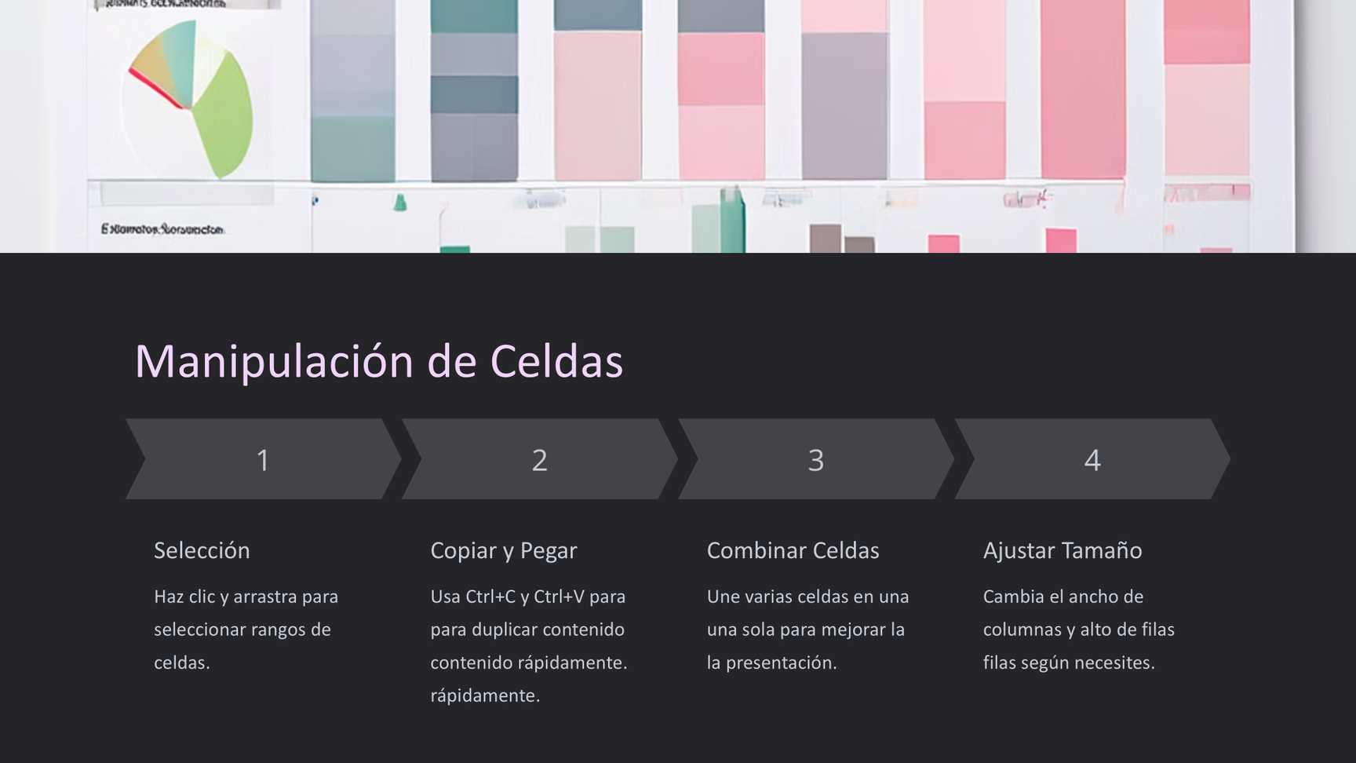

Slide 11
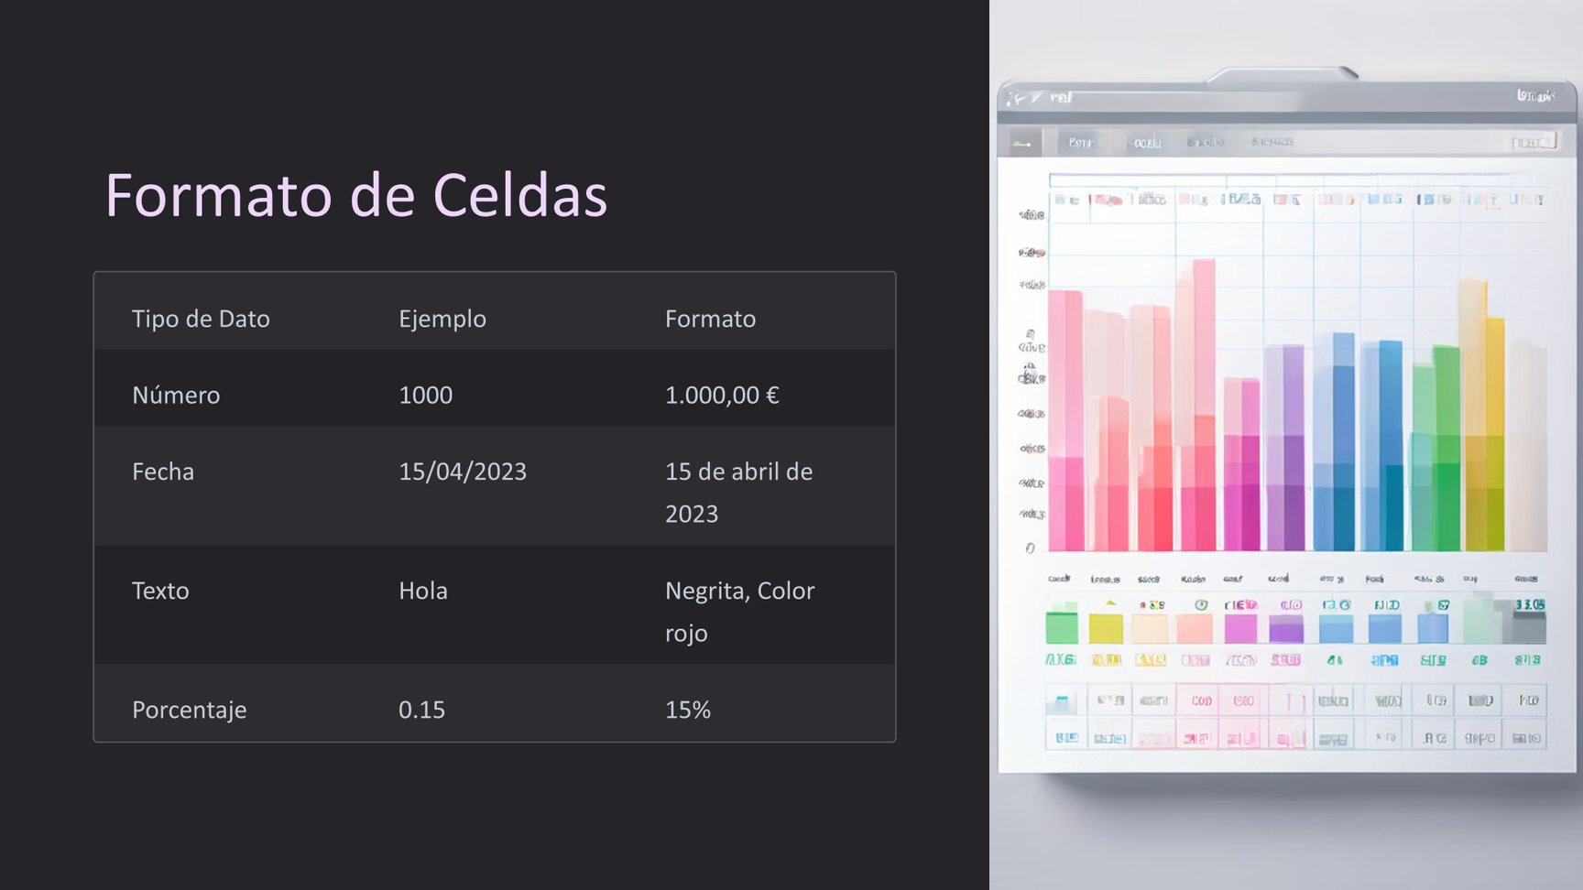

Slide 12
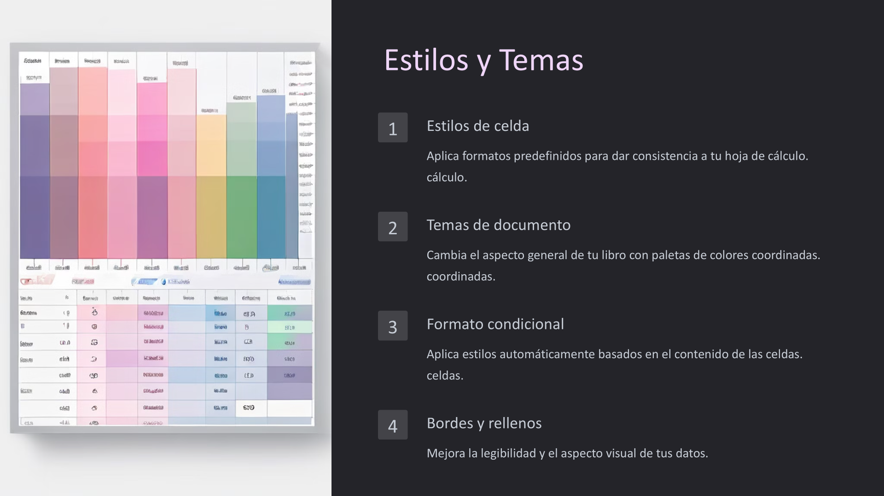

Slide 13
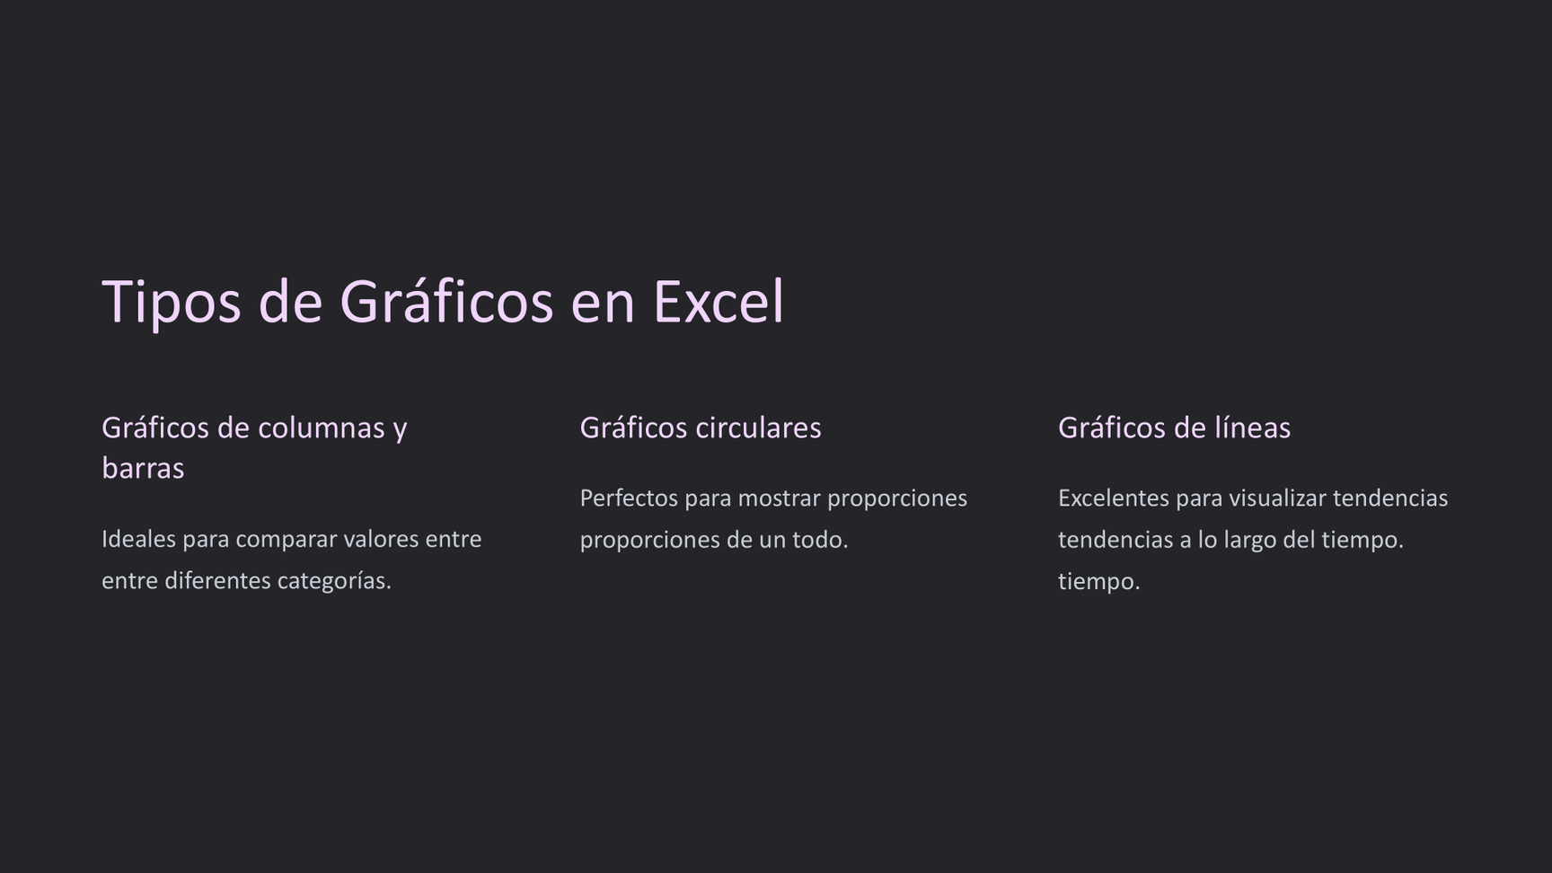

Slide 14
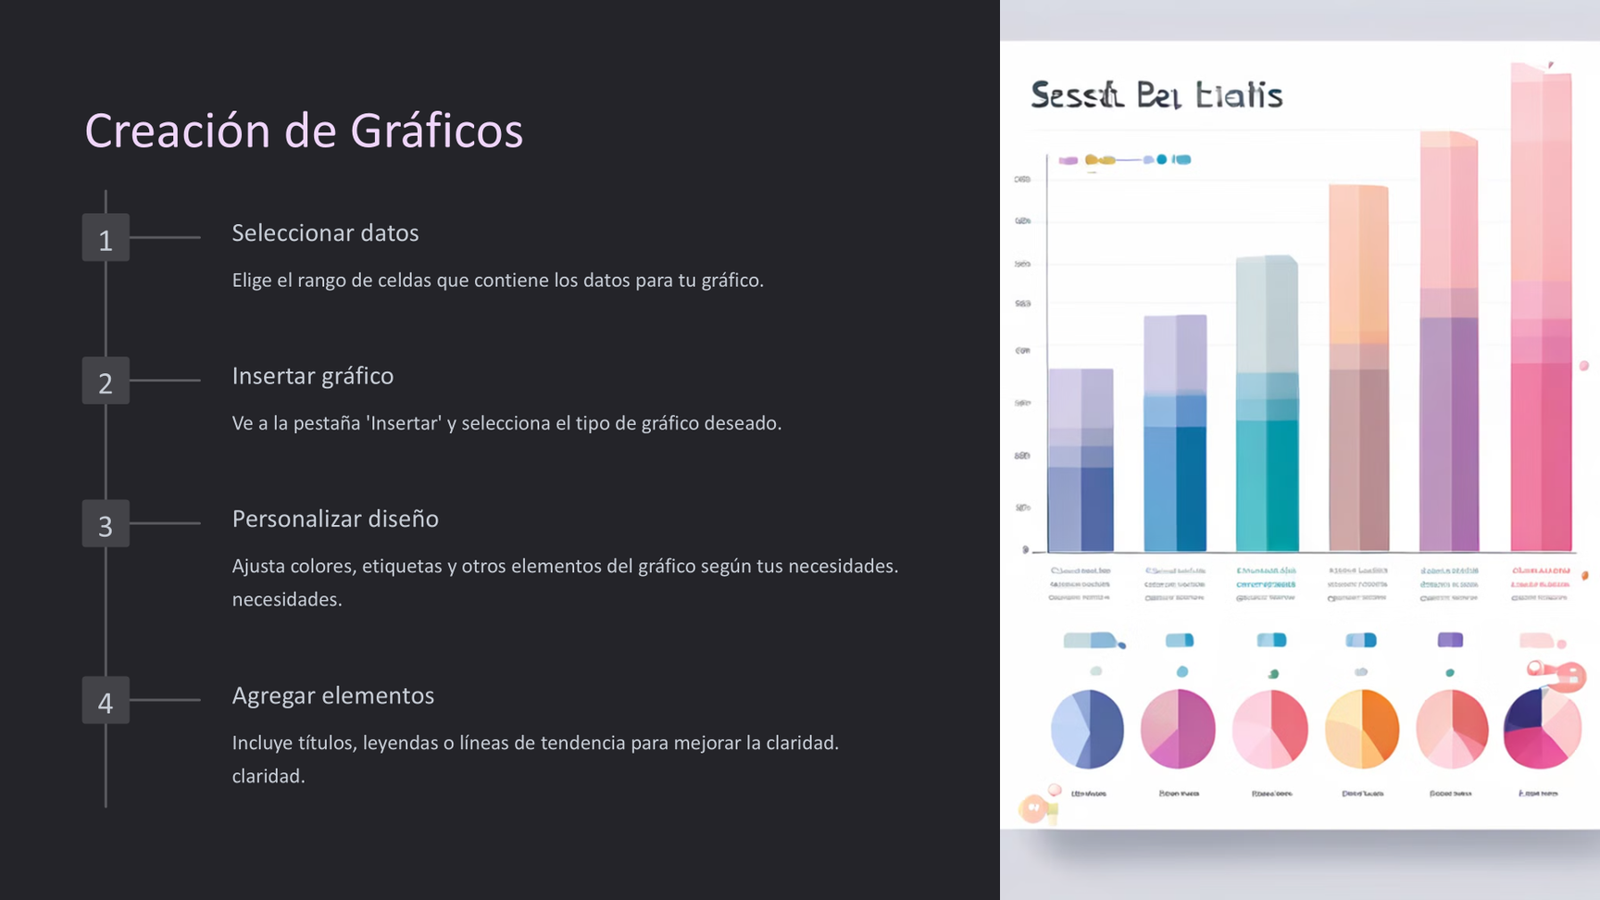

Slide 15
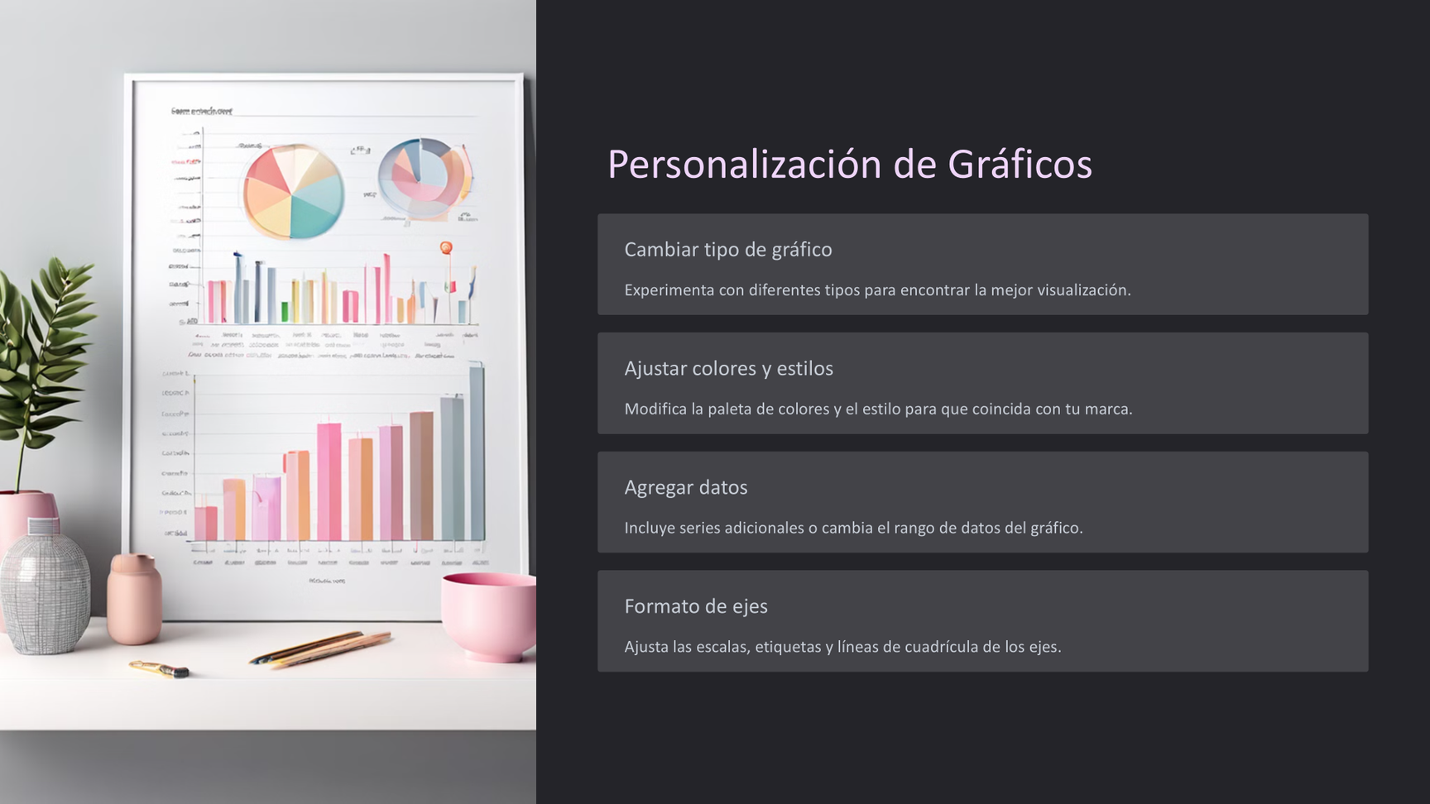

Slide 16
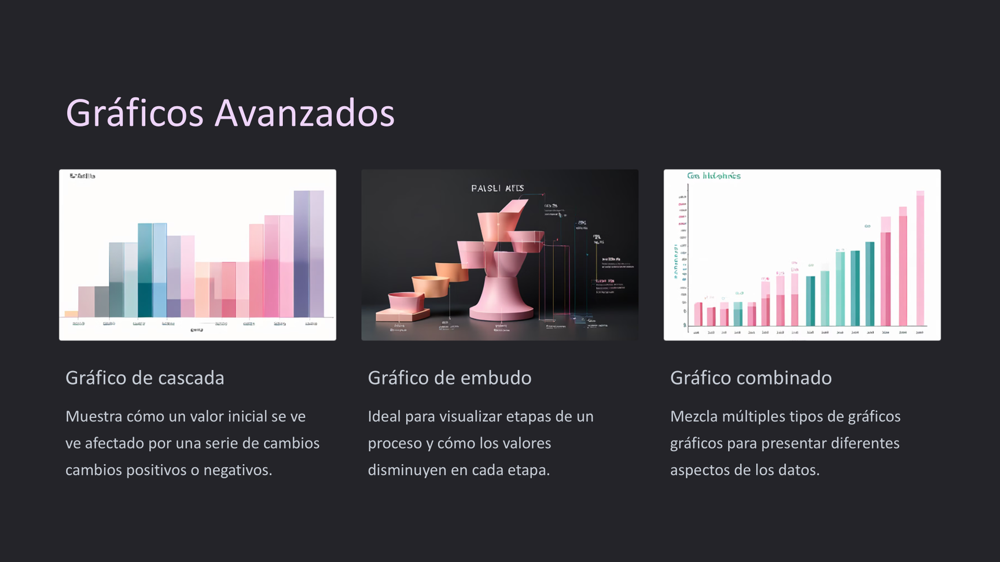

Slide 17
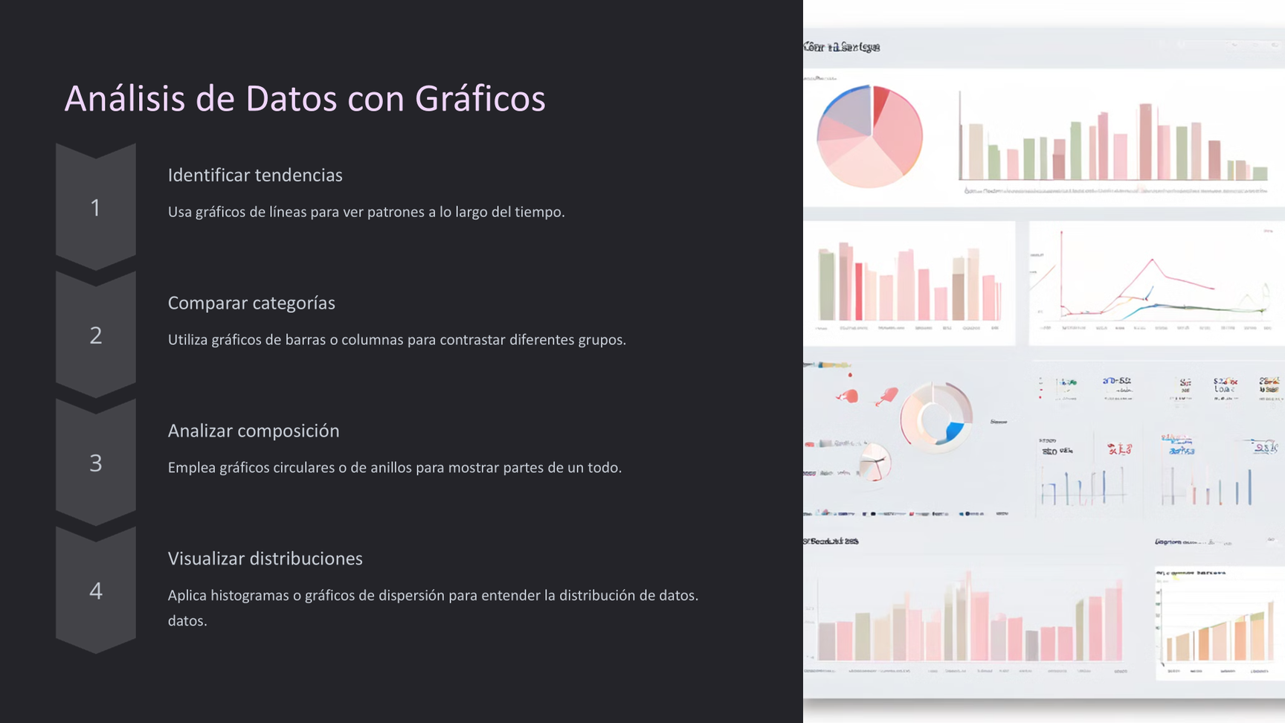

Slide 18
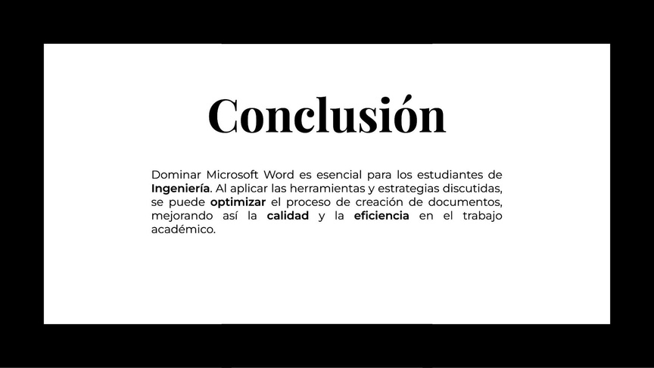
Dominar Microsoft Excel es fundamental en muchos campos, ya que facilita la gestión y análisis de datos. Aprender a usar sus funciones avanzadas, como fórmulas, tablas dinámicas y gráficos, te permitirá automatizar tareas, mejorar la precisión de tus análisis y presentar información de manera clara y profesional. Además, al conocer atajos y personalizar la herramienta según tus necesidades, puedes optimizar tu eficiencia y productividad en el trabajo diario.

Slide 19

PDC1
¿Tienes alguna pregunta?
Espero, que hayas aprendido algo nuevo.
PROGRAMACION DE COMPUTADORAS 1 (090) 2026

